Slide 1
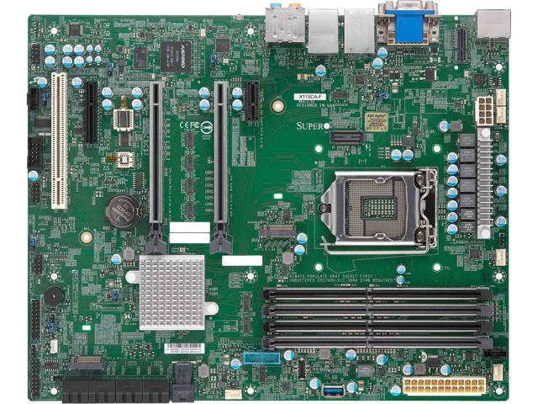
স্বাগতম

Slide 2
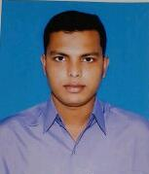
পরিচিতি
শিক্ষক পরিচিতি
পাঠ পরিচিতি
মোঃ মিজানুর রহমান
সহকারী শিক্ষক
পিরোজপুর সরকারি উচ্চ বিদ্যালয়, পিরোজপুর।
মুঠোফোন- 01710411967
mizan.interspeed@gmail.com
শ্রেণি: সপ্তম
অধ্যায়ঃ ২য়

Slide 3
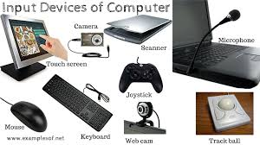
কম্পিউটারের বিভিন্ন যন্ত্রাংশ

Slide 4
এই পাঠ শেষে শিক্ষার্থীরা-
কম্পিউটার কি তা বলতে পারবে ।
কম্পিউটারের বিভিন্ন যন্ত্রাংশের নাম বলতে পারবে।
মাদার বোর্ডে সম্পর্কে বলতে পারবে।

Slide 5
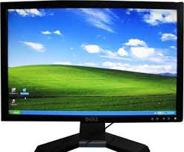
মনিটর

Slide 6
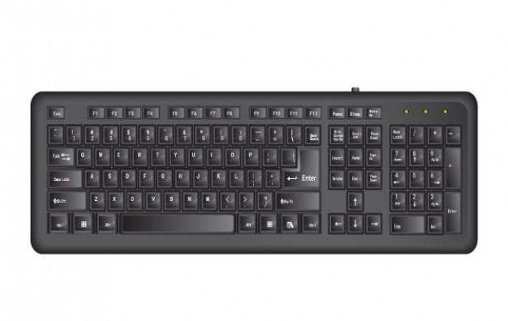
কী বোর্ড

Slide 7
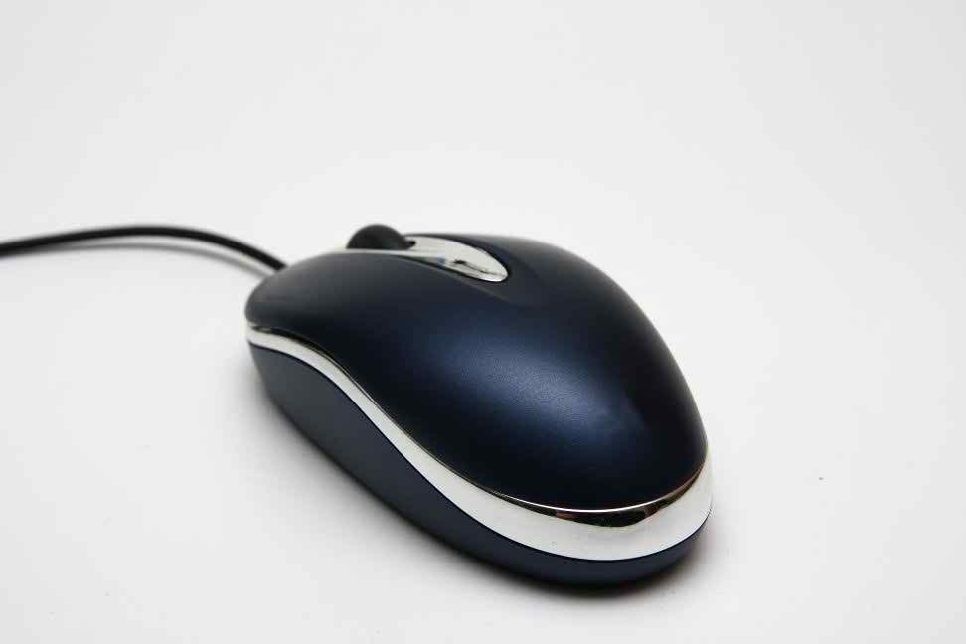
মাউস

Slide 8
মাদার বোর্ডে সম্পর্কে বলতে পারবে।

Slide 9
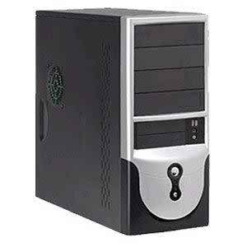
সিপিইউ

Slide 10
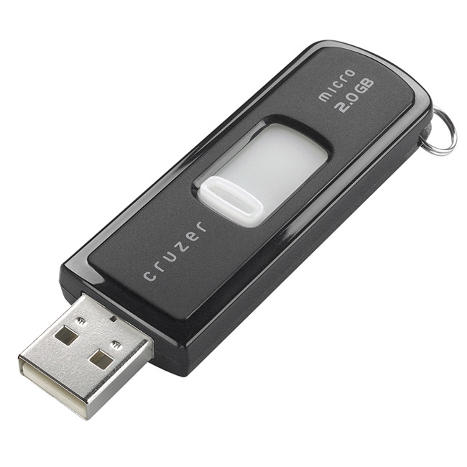
পেন ড্রাইভ

Slide 11
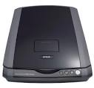
স্ক্যানার

Slide 12
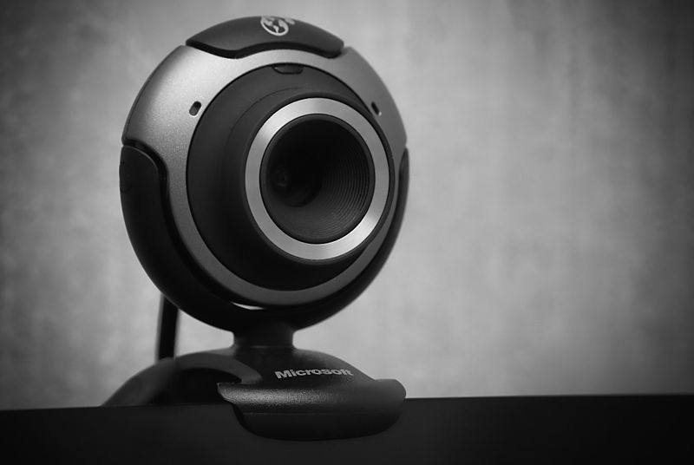
ওয়েবক্যাম

Slide 13
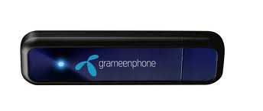
মডেম

Slide 14
জোড়ায় কাজ
১। কম্পিউটারের বিভিন্ন যন্ত্রাংশের নাম উল্লেখ কর।

Slide 15
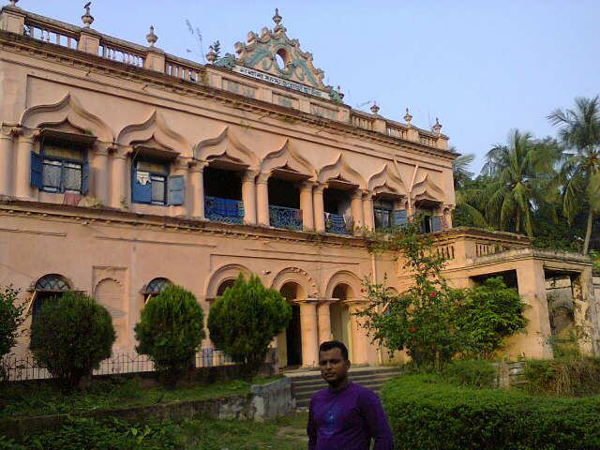
বাড়ীর কাজ
মাদার বোর্ডের কাজ কী ? বিস্তারিত বর্ণনা দাও।

Slide 16
ধন্যবাদ

